Slide 1

MI POBRE ENFERMITO

Slide 2

“MI POBRE ENFERMITO”
Entrar
Salir

Slide 3

Productos
Salir
Clientes
Empleado

Slide 4
Registro de productos
Identificador
Nombre
Descripción
Precio de venta
Precio de compra
Presentación
Nuevo
Guardar
Editar
Cancelar
Eliminar
Regresar
Identificador | Nombre | Descripción | Precio de venta | Precio de compra | Presentación

Slide 5
Registro de clientes
Identificador
Nombre
Dirección
RFC
Teléfono
Correo
Nuevo
Guardar
Editar
Cancelar
Eliminar
Regresar
Identificador | Nombre | Descripción | Precio de venta | Precio de compra | Presentación

Slide 6
Registro de clientes
Identificador
Nombre
Dirección
RFC
Teléfono
Correo
Sueldo
Nuevo
Guardar
Editar
Cancelar
Eliminar
Regresar
Identificador | Nombre | Dirección | RFC | Teléfono | Correo | Sueldo

Slide 7
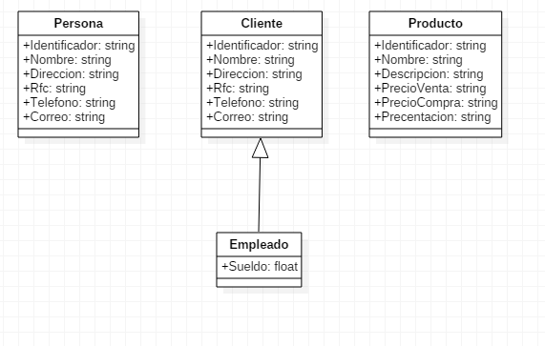
DIAGRAMA DE CLASES

